Slide 1
 | Air | Eau | Glycérine | Sang | magma
(Pl) | 1,7.10⁻⁵ | 10⁻³ | 0,87 | 3.10⁻³ | 400
ν (m²s⁻¹) | 1,3.10⁻⁵ | 10⁻⁶ | 7.10⁻⁴

Slide 2
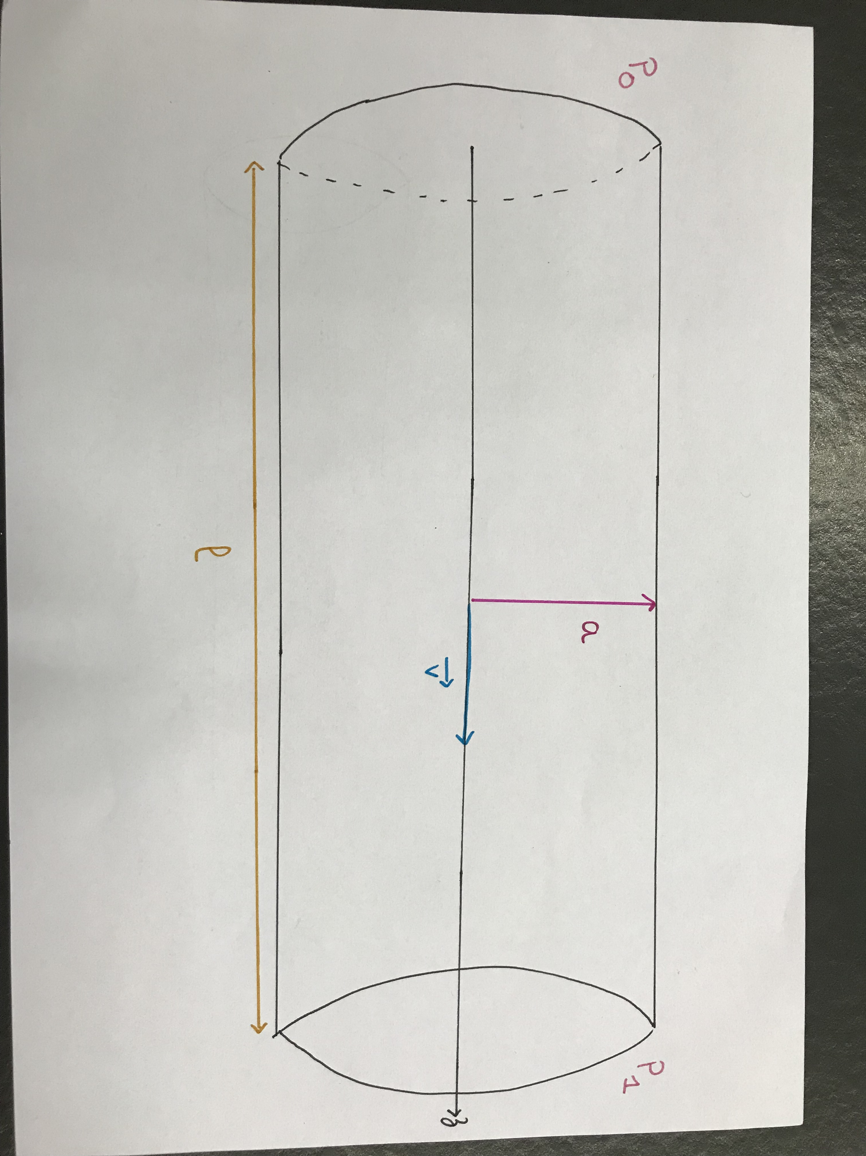

Slide 3
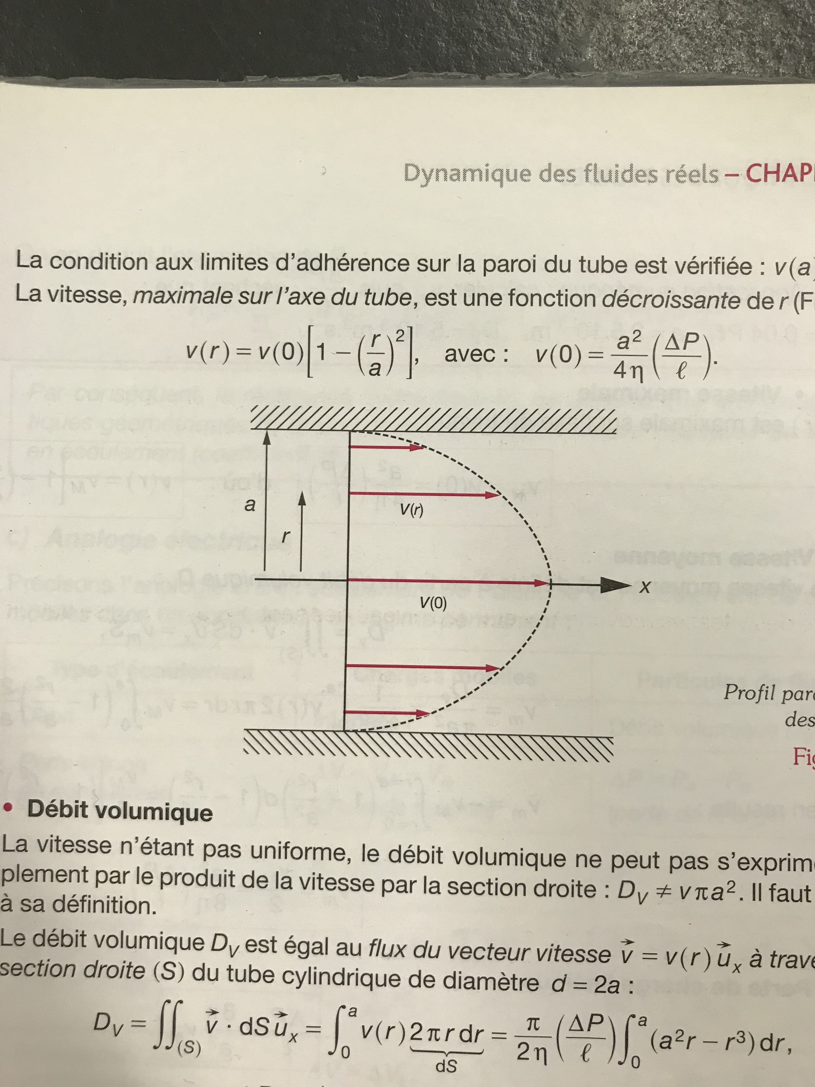

Slide 4
Résultat expérience:

Slide 5

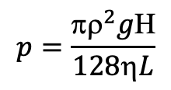
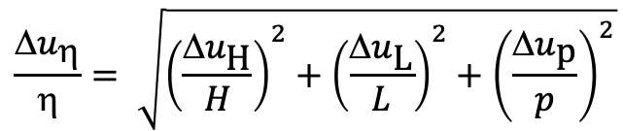
Calcul de η :
$$p=\frac{\text{p}{\text{r}}^{2}g\text{H}}{128\text{h}L}$$
La pente, notée p, vaut:
$\text{h}=\frac{\text{p}{\text{r}}^{2}g\text{H}}{128pL}$ = 1,053394607.10⁻³ Pl
Donc
Donc η = (1,1 ± 0,3).10⁻³ Pl
$$\frac{\text{D}u_{\text{h}}}{\text{h}}= \sqrt{{\left(\frac{\text{D}u_{\text{H}}}{H}\right)}^{2}+{\left(\frac{\text{D}u_{\text{L}}}{L}\right)}^{2}+{\left(\frac{\text{D}u_{\text{p}}}{p}\right)}^{2}}$$
Δu_{H} = 1cm, Δu_{H} = 1cm et Δu_{p} = 15.10⁶ cm
Donc Δu_{η} = 1,5.10⁻⁴ Pl

